Slide 1
손에 잡히는 vim (2/4)
김선영
sunyzero@gmail(dot)com
버 전: 2014-10
인사이트 출판사 http://blog.insightbook.co.kr
가메출판사 http://www.kame.co.kr
저자홈페이지 http://sunyzero.tistory.com

Slide 2
Ch3.옵션,도움말,에러처리
RTFM(Read The Fine Manual) - 인터넷격언

Slide 3
명령행모드:옵션설정
~/.vimrc 파일에 저장가능 (MS 윈도 버전의 경우 ~/_vimrc)
  :set name[=value]
  .vimrc 에 지정할때는 : 은 필요없음
명령어 | 설 명
:set | 현재 옵션 설정을 보여줌
:set all | 모든 옵션 설정을 보여줌 (default 옵션까지 출력)
:set [no]name | name에 해당하는 옵션을 on/off 함 (앞에 prefix를 no를 지정하는 경우가 off)
:set name! | name 옵션의 on, off를 toggle 함
:set name=value | name 옵션에 value의 값을 할당함

Slide 4
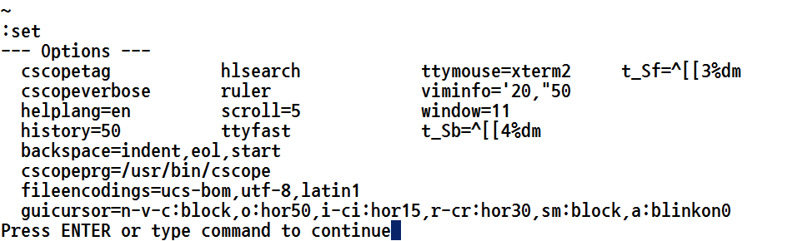
명령행모드:옵션설정 (con't)
:set 으로 현재 설정된 옵션 확인

Slide 5
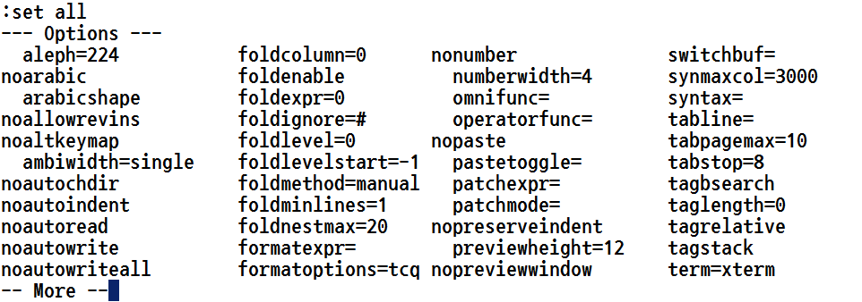
명령행모드:옵션설정 (con't)
:set all 로 현재 모든 옵션 확인

Slide 6
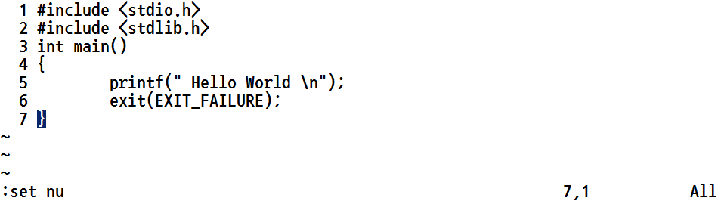
명령행모드:옵션설정 (con't)
:set nu
  행번호를 표시해주는 옵션

Slide 7
명령행모드:옵션설정 (con't)
주로 사용하는 옵션
옵션 | 설 명 (괄호 안은 full name)
nu | (number) 화면에 행번호 표시
ai | (autoindent) 자동 들여쓰기
cindent | C 언어 스타일의 들여쓰기
ts=value | (tabstop) 화면에 표시 될 탭 크기를 value로 지정
sw=value | (shiftwidth) 자동 블록 이동시 열의 너비
fencs=value | (fileencodings) 지원할 파일 인코딩 방식 리스트 * 복수개 지정시 콤마로 구분합니다(공백 없음)
fenc=value | (fileencoding) 현재 파일 인코딩 방식을 지정

Slide 8
명령행모드:옵션설정 (con't)
.vimrc 예시
  set fencs=ucs-bom,utf-8,euc-kr 로 사용하는 경우도 있다.
    korea는 *nix 계열에서는 euc-kr, 윈도우 계열에서는 cp949로 바뀐다.
    set fencs=ucs-bom,korea,utf-8 로 설정하면 euc-kr, cp949의 우선권이 높아진다. 따라서 새로운 파일은 euc-kr이나 cp949로 저장된다.
" 이것은 주석문이다 :-)
set ai cindent
set ts=4 sw=4
set nu
" euc-kr로 인코딩 된 파일을 읽기 위한 설정(뒤에 파일 인코딩에서 다룸)
set fencs=ucs-bom,utf-8,korea

Slide 9
Tip!
파일별로 옵션을 오버라이딩 하고 싶을 경우
/* vim: set ts=2 sw=2: */
#include <stdio.h>
int main()
{
printf("Hello world\n");
return 0;
}

Slide 10

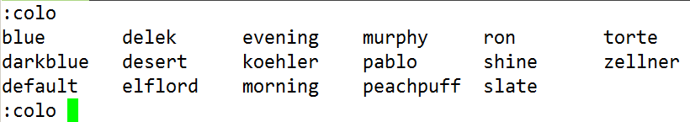
colorscheme
color theme를 지원
  option이 아니므로 set 접두어를 쓰지 않는다.
    colorscheme의 약어인 colo 까지만 입력해도 된다.
    .vimrc에 등록해두면 매번 자동으로 설정될 수 있다.
<CTRL-D>로 탐색 가능

Slide 11
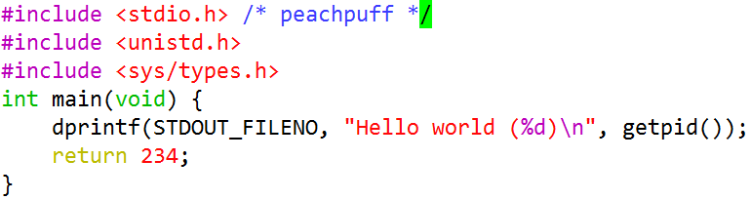
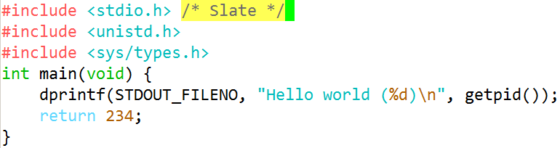
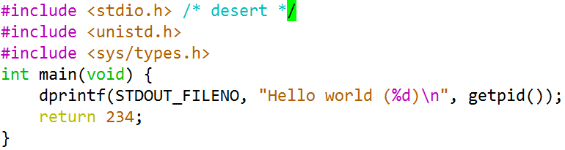
colorscheme : ex
colorscheme 예
다양한 컬러스키마를
볼 수 있다.

Slide 12
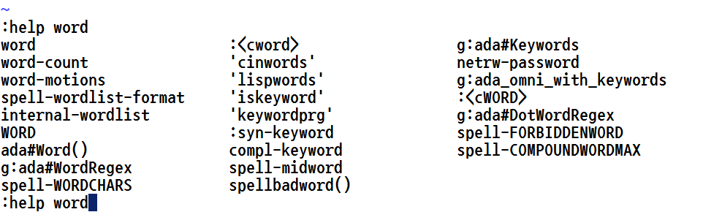
help
vim은 online help를 지원한다.
<CTRL-D>으로
탐색을 한 결과

Slide 13
help : prefix
도움말에 사용되는 접두어
모드 | 접두어 | 예
일반 | 없음 | :help x
입력 | i_ | :help i_CTRL-N
명령행 | : | :help :w
비주얼 | v_ | :help v_u
vim 실행인수 | - | :help -r
옵션 | ' | :help 'tabstop'
명령행 모드 특수키 | c_ | :help c_CTRL-B

Slide 14
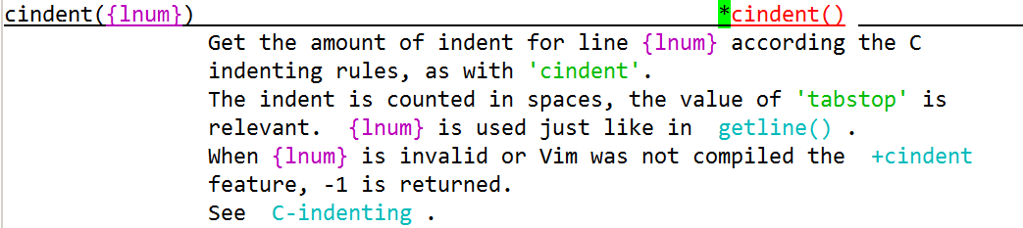
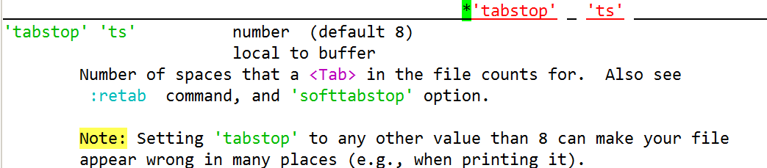
help (con't)
:help cindent
tabstop 에서
^] 를 누르면...

Slide 15
help (con't)
^]
  Jump to the definition of the keyword under the cursor.
^T
  Jump to older entry in the tag stack.
:tags
  Show the contents of the tag stack.
  The active entry is marked with a '>'.
^W^W
  move cursor to window below/right of the current one.

Slide 16
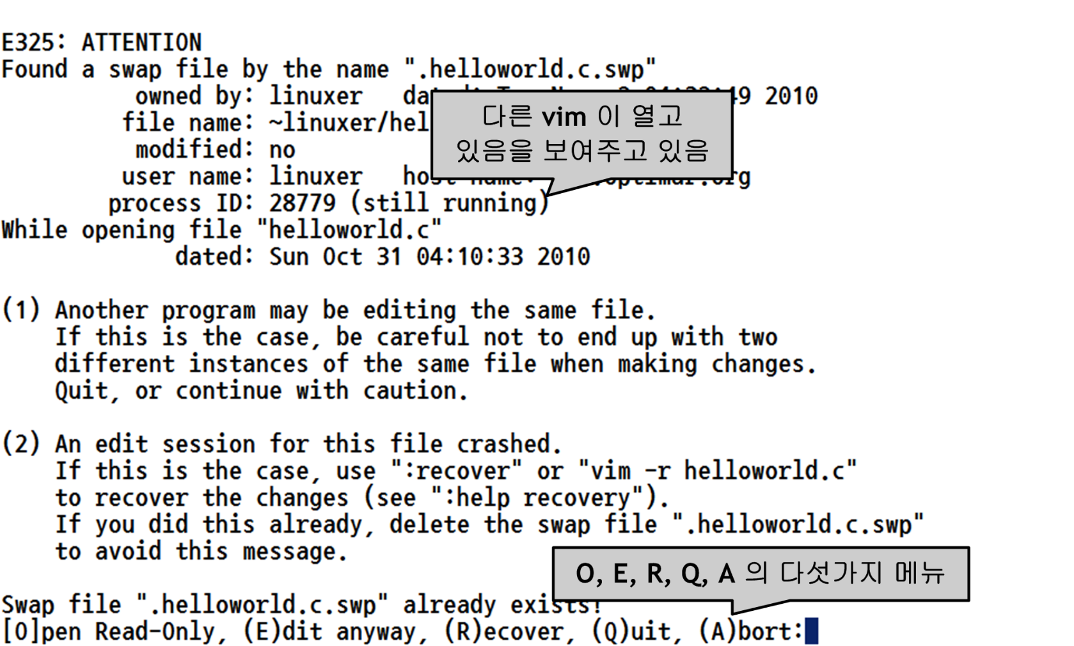
vim error
파일을 중복해서 오픈 한 경우

Slide 17
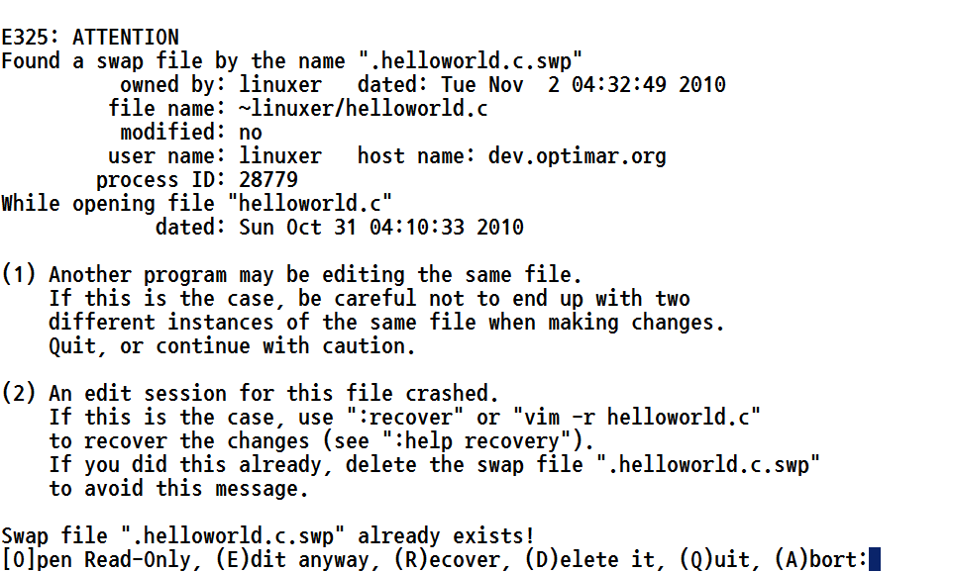
vim error (con't)
vim crash로 swapfile이 제거되지 못한 경우

Slide 18
Ch4.문자열 관련 기능
머리가 나쁘면 손발이 고생한다. - 중국속담

Slide 19
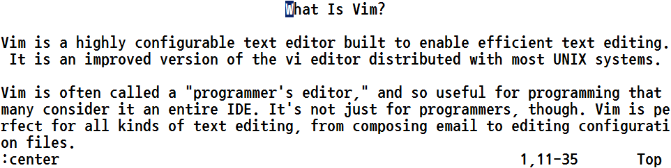
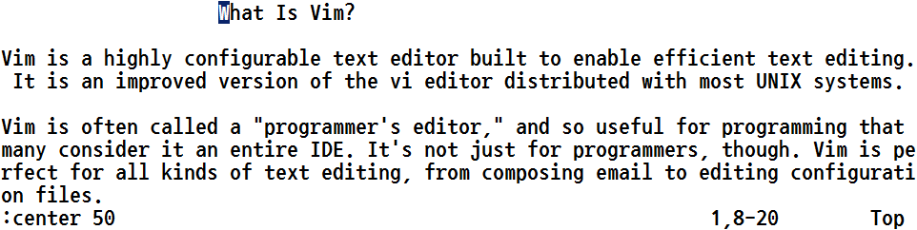
Formatting
center, right, left
  width를 기준으로 정렬을 한다.
width=80의
center 결과
:center 50 의
실행 결과

Slide 20
find
문자 1개를 검색
명령어 | 설명
fc | 문자 c를 전방 검색
Fc | 문자 c를 후방 검색
; | 최근 검색을 재검색
, | 최근 검색을 반대방향으로 재검색

Slide 21
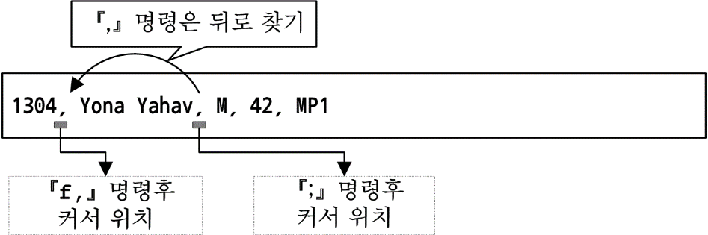
find (con't)

Slide 22
일반모드: 검색
명령어
  /string : string을 전방탐색 함
  ?string : string을 후방탐색 함
  * : 현재 커서에 위치한 단어를 전방탐색 함
  # : 현재 커서에 위치한 단어를 후방탐색 함
  n : 다음 탐색 결과를 찾아냄
    (전방탐색의 경우는 전방으로, 후방탐색의 경우는 후방으로 이동)
  N : n과 반대방향으로 다음 탐색
  % : 괄호의 짝을 찾아줌

Slide 23
일반모드: 검색 (con't)
case-sensitive searching
  \c 접두어를 사용하거나…
  ignorecase option을 켜거나... (option은 뒤에서 다룹니다.)
  \C는 \c의 반대 기능 = ignorecase가 켜진 경우에, case-sensitive searching을 가능
/\cinter
대소문자를 구별하지 않고,
inter를 검색한다.

Slide 24
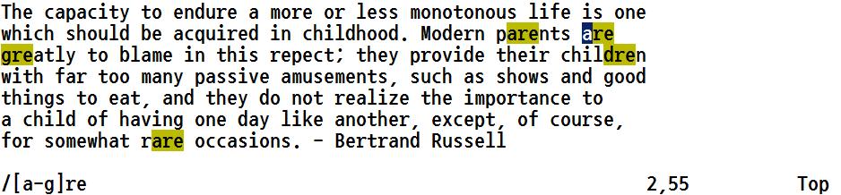
일반모드 : 검색 : REGEX

Slide 25
Tip!
검색 후 밝게 표시된 단어를 해제하고 싶을 때
  :nohl
    일회성 highlightsearch 해제
  :set nohls
    highlightsearch 옵션 해제

Slide 26
교체
문자열 교체(substitue) 명령어
특수 문자 교체와 파일 형식(fileformat) 명령어

Slide 27
substitue
교체 : sed의 기능이 import 된 것 (sed의 문법과 동일하다)
  :[range]s/<찾는 문자열>/<교체할 문자열>/<옵션>
    separator로 slash(/)가 주로 사용되지만 다른 문자를 사용해도 무방하다. (예 : 콤마)
명령어 옵션 | 설 명
g | (global) 검색된 문자열 모두를 교체 * g옵션 생략시 처음 1개만 교체함
i | (ignore case) 대소문자 무시
c | (confirm) 교체 할 때마다 Yes/No 확인
e | 교체 과정 중 에러 무시

Slide 28

substitute (con't)
separator의 escape
  /home/linuxer 를 /home/unixer로 교체하고자 한다면?
:%s//home/linuxer//home/unixer/g
정답이지만 복잡하다!
:%s/\/home\/linuxer/\/home\/unixer/g
:%s,/home/linuxer,/home/unixer,g
separator를 comma로 바꾸면?

Slide 29
substitute : fileformat : DOS/UNIX
특수 문자(예: NewLine)의 교체
  CR의 입력 : ^V^M
    CTRL-V 대신에 CTRL-Q를 사용해도 된다.
형식 | 개행 문자
DOS/Windows | CR+LF
UNIX | LF

Slide 30
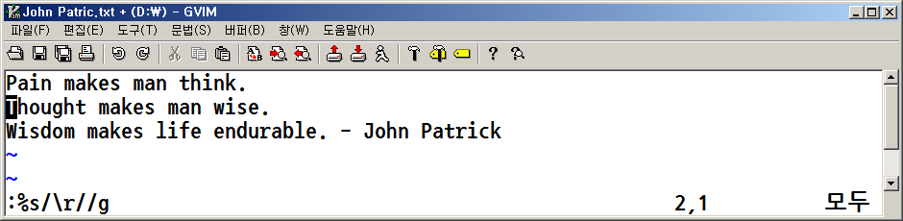
substitute : fileformat : DOS/UNIX
CR을 삭제하는 subst 명령
  %S/^M//g
  %s/\r//g

Slide 31
Special Char : ASCII
ASCII를 코드값으로 입력하는 경우
입력 방법 | 설명
<CTRL-V> ### | ###에 10진수를 사용하여 ASCII 입력
<CTRL-V> o### | ###에 8진수를 사용하여 ASCII 입력
<CTRL-V> x## | ##에 16진수를 사용하여 ASCII 입력

Slide 32
Tip!
숫자 증감
  숫자위에서 CTRL-A, CTRL-X를 누르면 숫자를 즉시 증감시킬 수 있다. 숫자 관련 편집을 할 때 유용한 기능이다.
  이 기능은 진수법도 인식하므로 0x1c (16진수), 062 (8진수)도 인식.
    CTRL-A : 1증가
    CTRL-X : 1감소

Slide 33
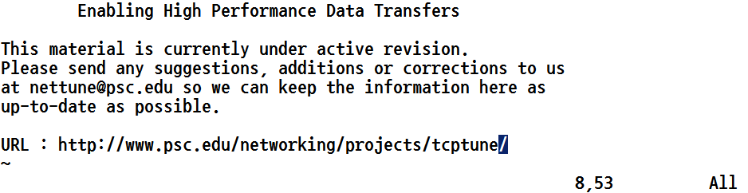
substitute : REGEX
정규표현식으로 교체
  행의 맨 끝에 <BR>을 추가하려면?
:%s/$/<BR>/g

Slide 34
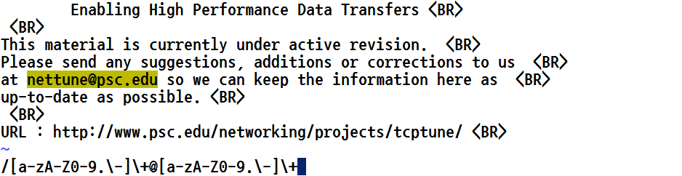
substitute : REGEX (con't)
정규표현식으로 교체
  email주소를 HTML 앵커 태그로 교체하는 방법: 먼저 REGEX부터 만들자!
1: 성공 | [a-zA-Z0-9.-]\+@
2: 성공 | [a-zA-Z0-9.-]\+@[a-zA-Z0-9.-]\+
3: 실패 | ([a-zA-Z0-9.-]\+@[a-zA-Z0-9.-]\+)
4: 성공 | \([a-zA-Z0-9.-]\+@[a-zA-Z0-9.-]\+\)

Slide 35
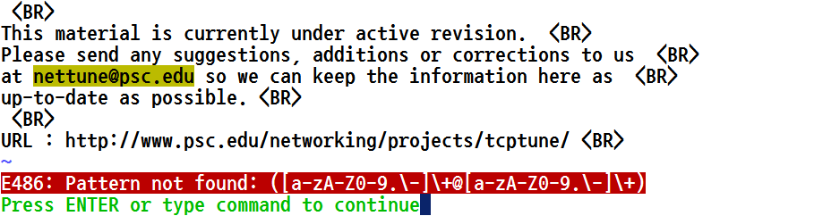
substitute : REGEX (con't)
정규표현식으로 교체
  Back-reference를 사용하기 위해 ( )를 사용했는데... = 실패!!
( ) 소괄호는 vim에서 사용하는 meta char.이므로
escape가 필요하다.

Slide 36
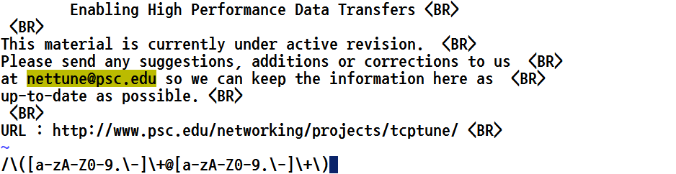
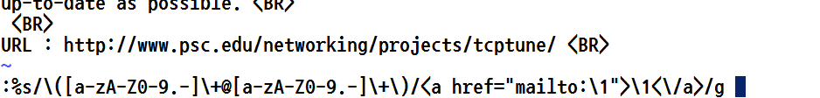
substitute : REGEX (con't)
완성된 REGEX를 바탕으로 Subst. cmd 완성

Slide 37
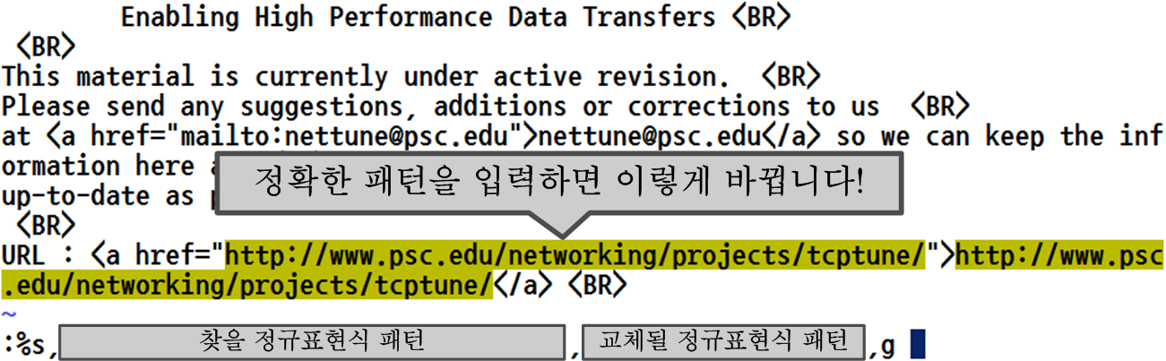
Practice 4.1
URL을 HTML 앵커 태그로 변환하기 위한 정규표현식 패턴은?

